Slide 1
Design pattern
Creazionali, strutturali e comportamentali

Slide 2
Pattern creazionali
I pattern creazionali risolvono problematiche inerenti all'istanziazione degli oggetti

Slide 3
Il singleton pattern…
…è un modello di progettazione che consente di assicurarci che una classe abbia una ed una sola istanza, fornendo al contempo un punto di accesso globale a questa istanza.

Slide 4
Quali problemi risolve?
Assicurarsi che una classe abbia solo una singola istanza. Ma perché qualcuno dovrebbe voler controllare quante istanze ha una classe? Il motivo più comune è controllare l'accesso a una risorsa condivisa, ad esempio un database o un file.
Fornire un punto di accesso globale a quell'istanza. Sostituendo quelle variabili globali utilizzate per memorizzare dati essenziali? Sebbene siano molto utili, sono anche molto pericolose poiché qualsiasi codice può potenzialmente sovrascrivere il contenuto di tali variabili e causare il crash dell'app.

Slide 5
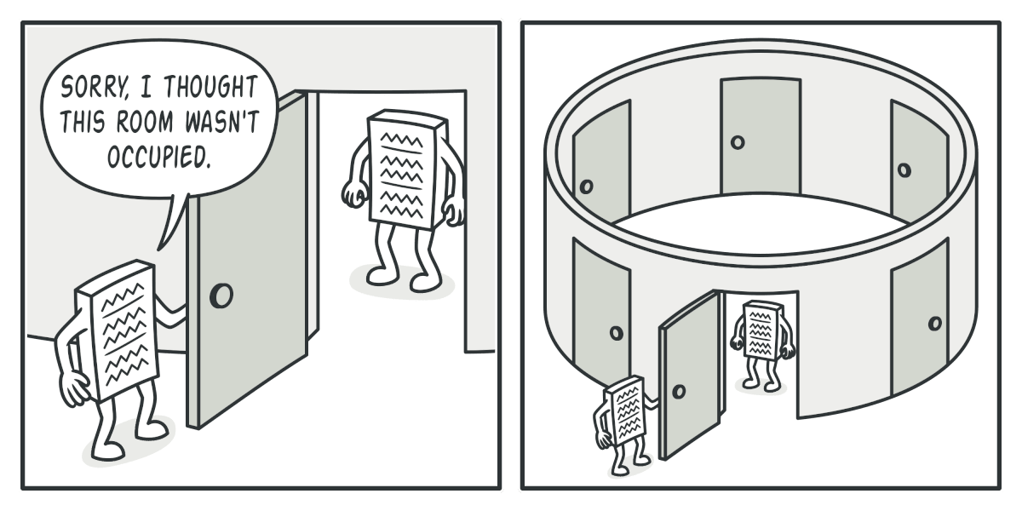

Slide 6
Analogia col mondo reale
Il governo è un eccellente esempio del modello Singleton.
Un paese può avere un solo governo ufficiale. Indipendentemente dalle identità personali degli individui che formano i governi, il titolo, "Il governo di X", è un punto di accesso globale che identifica il gruppo di responsabili.

Slide 7
Il builder pattern…
…è un modello di progettazione che consente di costruire oggetti complessi passo dopo passo. Il modello consente di produrre diversi tipi e rappresentazioni di un oggetto utilizzando lo stesso codice di costruzione.
Notes:
https://refactoring.guru/

Slide 8
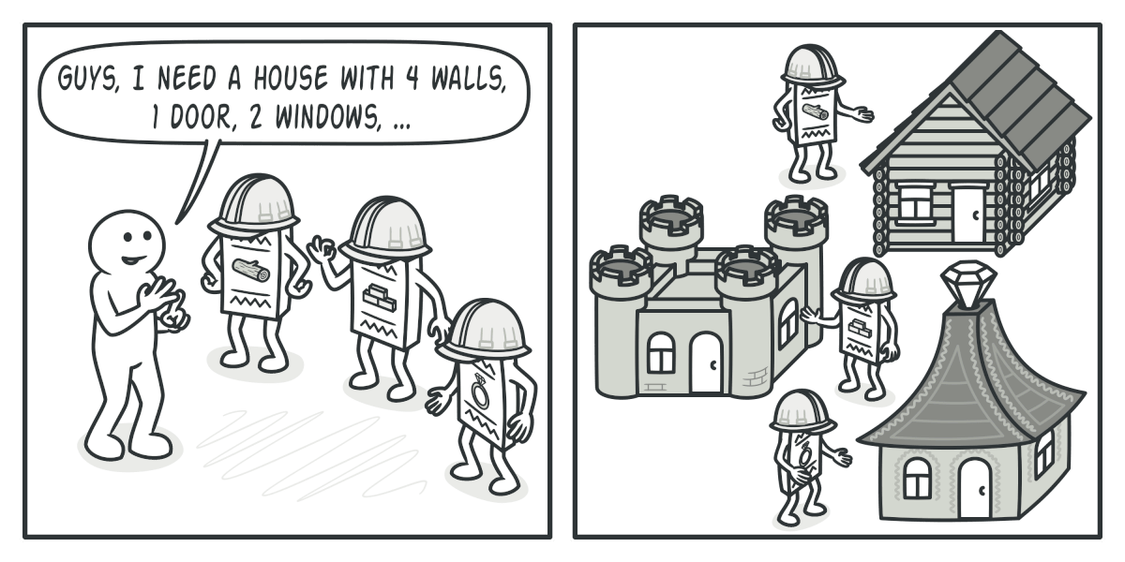

Slide 9
Che problemi risolve?
Immaginate un oggetto complesso che richiede un'inizializzazione laboriosa e dettagliata di molti campi e oggetti nidificati. Tale codice di inizializzazione è solitamente sepolto all'interno di un mostruoso costruttore con molti parametri. O peggio ancora: sparsi su tutto il codice dell’app.

Slide 10
Ad esempio, pensiamo a come creare un oggetto Casa. Per costruire una casa semplice, bisogna costruire quattro muri e un pavimento, installare una porta, montare un paio di finestre e costruire un tetto. Ma cosa succede se si desidera una casa più grande e luminosa, con un cortile e altre chicche?
La soluzione più semplice consiste nell'estendere la classe Casa di base e creare un insieme di sottoclassi per coprire tutte le combinazioni dei parametri. Ma alla fine ci si ritoverà con un numero considerevole di sottoclassi. Qualsiasi nuovo parametro richiederà un'ulteriore crescita di questa gerarchia.

Slide 11
C'è un altro approccio che non prevede sottoclassi. Si puó creare un costruttore gigante direttamente nella classe Casa di base con tutti i parametri possibili che controllano l'oggetto casa. Sebbene questo approccio elimini effettivamente la necessità di sottoclassi, crea un altro problema.
Un costruttore di cui i parametri non sarebbero sempre tutti usati, creando quindi qualcosa di illeggibile, ed anche scomodo da gestire.
Il Builder design ci suggerisce di estrarre il codice di costruzione dell'oggetto dalla sua stessa classe e di spostarlo in oggetti separati chiamati builder.

Slide 12
Organizzando la costruzione dell'oggetto in una serie di passaggi (buildWalls, buildDoor, ecc.). Per creare un oggetto, quindi serve eseguire una serie di questi passaggi su un oggetto builder. La parte importante è che non è necessario chiamare tutti i passaggi. È possibile richiamare solo i passaggi necessari per produrre una particolare configurazione di un oggetto.

Slide 13
Alcuni passaggi di costruzione potrebbero richiedere un'implementazione diversa quando è necessario creare varie rappresentazioni del prodotto. Ad esempio, le pareti di una capanna possono essere costruite in legno, ma le mura del castello devono essere costruite in pietra.
In questo caso, si possono creare diverse classi builder che implementano lo stesso insieme di fasi di costruzione, ma in modo diverso. Quindi si possono utilizzare questi costruttori, o meglio, questi builer nel processo di costruzione per produrre diversi tipi di oggetti.

Slide 14
Esempio pratico
In questo esempio, il modello Builder consente la costruzione passo passo di diversi modelli di auto.
L'esempio mostra anche come Builder realizza prodotti di diverso tipo (manuale dell'auto) utilizzando le stesse fasi di costruzione.
Il Direttore controlla l'ordine di costruzione. Sa quali fasi di costruzione chiamare per produrre questo o quel modello di auto. Funziona con i builder solo tramite la loro interfaccia comune. Ciò consente di passare diversi tipi di costruttori al direttore.
Il risultato finale viene recuperato dall'oggetto builder perché il direttore non può conoscere il tipo di prodotto risultante. Solo l'oggetto Builder sa cosa costruisce esattamente.
Notes:
Fai vedere anche lombok

Slide 15
Factory pattern
Il metodo Factory è un modello di progettazione che fornisce un'interfaccia per la creazione di oggetti in una superclasse, ma consente alle sottoclassi di modificare il tipo di oggetti che verranno creati.

Slide 16
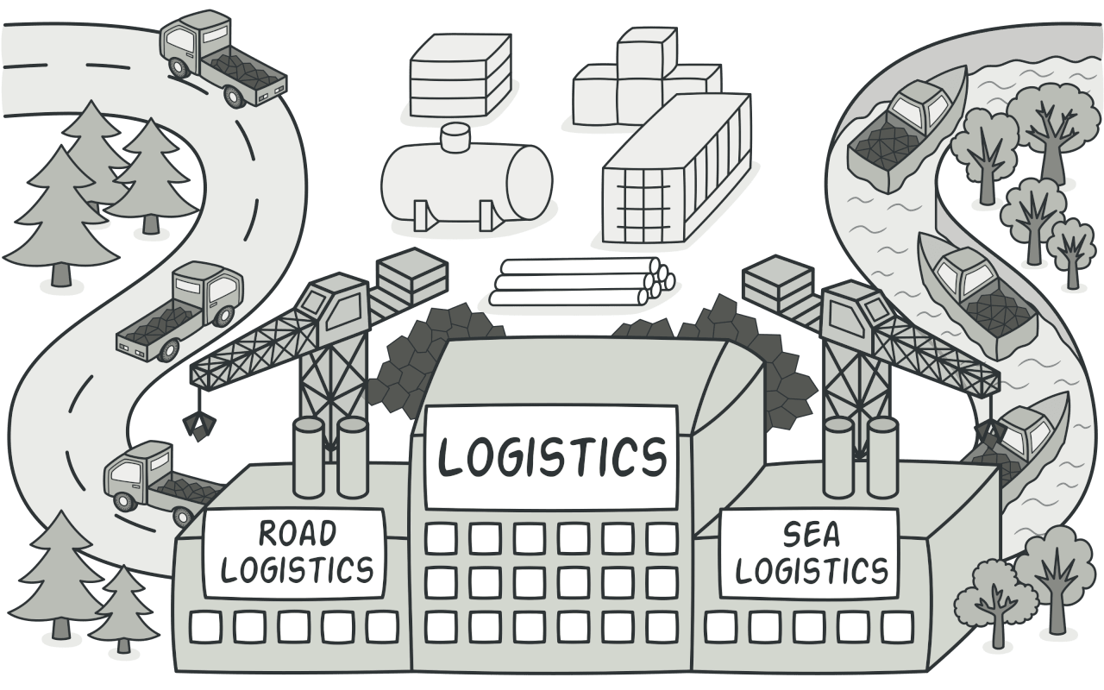

Slide 17
Che problemi risolve?
Immaginiamo di creare un'applicazione di gestione della logistica. La prima versione della nostra app può gestire solo il trasporto su camion, quindi la maggior parte del codice risiede all'interno della classe Truck.
Dopo un po', l’app diventa piuttosto popolare. Ogni giorno riceviamo dozzine di richieste da società di trasporto marittimo per incorporare la logistica marittima nell'app.
Bello, vero? Ma come facciamo con il codice? Al momento, la maggior parte del codice è accoppiato alla classe Truck. L'aggiunta di Ships nell'app richiederebbe la modifica dell'intero codice.
Inoltre, se in seguito volessimo aggiungere un altro tipo di trasporto all'app, probabilmente dovremo apportare nuovamente tutte queste modifiche.
Di conseguenza, il nostro codice fará cac… sará pessimo, pieno di condizionali che cambiano il comportamento dell'app a seconda della classe degli oggetti di trasporto.

Slide 18
Soluzione
Il modello del metodo Factory suggerisce di sostituire le chiamate dirette alla costruzione di oggetti (usando l’operatore new) con chiamate a un metodo factory speciale.
Tranquilli: gli oggetti vengono comunque creati tramite l'operatore new, ma viene chiamato dall'interno del metodo factory. Gli oggetti restituiti da un metodo di fabbrica sono spesso indicati come prodotti.

Slide 19
A prima vista, questa modifica potrebbe sembrare inutile: abbiamo appena spostato la chiamata del costruttore da una parte all'altra del programma. Tuttavia, considerate questo: ora possiamo sovrascrivere il metodo factory in una sottoclasse e modificare la classe di prodotti creati dal metodo.
C'è però una leggera limitazione: le sottoclassi possono restituire diversi tipi di prodotti solo se questi prodotti hanno una classe base o un'interfaccia commune (se estendono/implementano la stessa classe/interfaccia).
Inoltre, il metodo factory nella classe base dovrebbe avere il suo tipo restituito dichiarato come questa interfaccia.

Slide 20
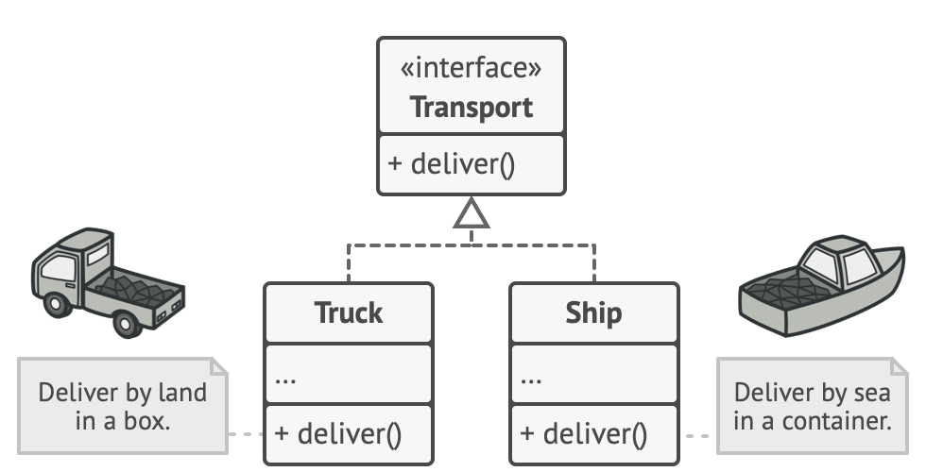
Ad esempio, entrambe le classi Truck e Ship dovrebbero implementare l'interfaccia Transport, che dichiara un metodo chiamato deliver. Ogni classe implementa questo metodo in modo diverso: i camion consegnano merci via terra, le navi consegnano merci via mare. Il metodo factory nella classe RoadLogistics restituisce gli oggetti truck, mentre il metodo factory nella classe SeaLogistics restituisce le navi.

Slide 21
Esempio pratico
In questo esempio, i pulsanti svolgono un ruolo di prodotto e ed i dialog agiscono come creatori.
Diversi dialog richiedono i propri tipi di elementi. Ecco perché creiamo una sottoclasse per ogni tipo di dialog e sovrascrivendo i loro metodi di fabbrica.
Ora, ogni tipo di finestra di dialogo istanzia le classi di pulsanti appropriate. La finestra di dialogo di base funziona con i prodotti utilizzando la loro interfaccia comune, ecco perché il suo codice rimane funzionale dopo tutte le modifiche.

Slide 22
Design strutturali
I pattern strutturali risolvono problematiche inerenti alla struttura delle classi e degli oggetti

Slide 23
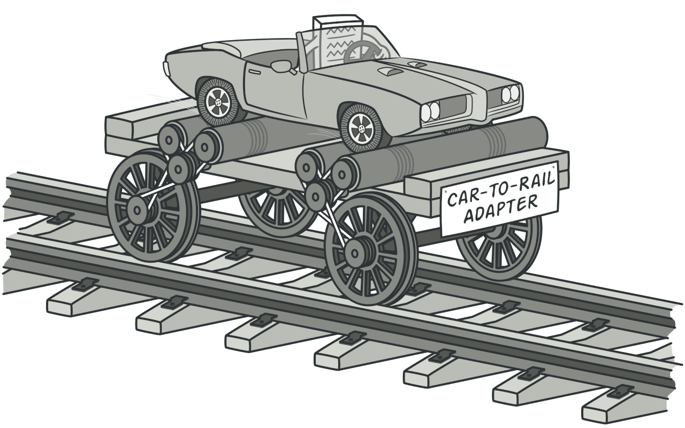
Adapter
L’adapter è un modello di progettazione strutturale che consente agli oggetti con interfacce incompatibili di collaborare tra di loro

Slide 24
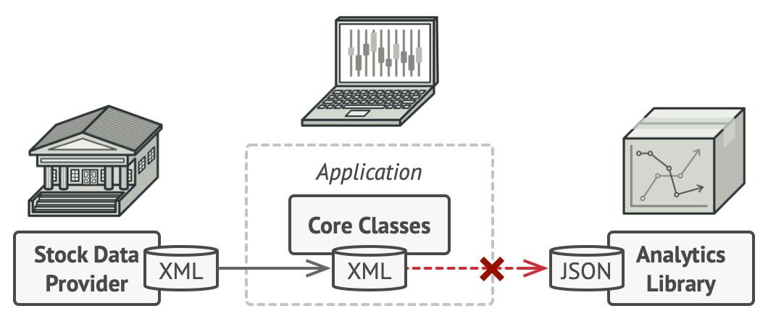
Cosa risolve?
Immagina un'app per il monitoraggio del mercato azionario. L'app scarica i dati azionari da più fonti in formato XML e quindi visualizza grafici e diagrammi belli per l'utente.
Ad un certo punto, decidiamo di migliorare l'app integrando una libreria di analisi intelligente di terze parti. Ma c'è un problema: la libreria di analisi funziona solo con dati in formato JSON.

Slide 25
Certo, potremmo modificare la libreria in modo che funzioni con XML. Tuttavia, ciò potrebbe rompere il codice esistente che si basa sulla libreria. E peggio, potremmo non avere accesso al codice sorgente della libreria in primo luogo, rendendo impossibile questo approccio.
E quindi? Che si fa?

Slide 26
Possiamo creare un adattatore. Questo è un oggetto speciale che converte l'interfaccia di un oggetto in modo che un altro oggetto possa capirlo.
Un adattatore agisce da wrapper ad uno degli oggetti per nascondere la complessità della conversione che avviene dietro le quinte. L'oggetto “wrappato” non è nemmeno a conoscenza dell'adattatore.
Ad esempio, si puó wrappare un oggetto che opera in metri e chilometri con un adattatore che converte tutti i dati in unità imperiali come piedi e miglia.
Gli adattatori non solo possono convertire i dati in vari formati, ma possono anche aiutare gli oggetti con interfacce diverse a collaborare. Ecco come funziona:
L'adattatore ottiene un'interfaccia, compatibile con uno degli oggetti esistenti.
Utilizzando questa interfaccia, l'oggetto esistente può chiamare in sicurezza i metodi dell'adattatore.
Dopo aver ricevuto una chiamata, l'adattatore passa la richiesta al secondo oggetto, ma in un formato e nell'ordine previsti dal secondo oggetto.
A volte è anche possibile creare un adattatore a due vie in grado di convertire le chiamate in entrambe le direzioni.

Slide 27
Analogia col mondo reale
Viaggiando dagli Stati Uniti all'Europa per la prima volta, potremmo ricevere una sorpresa quando proviamo a caricare il nostro laptop. Gli standard di spine e prese di alimentazione sono diversi nei diversi paesi. Ecco perché la spina americana non si adatta a una presa tedesca. Il problema può essere risolto utilizzando un adattatore per la presa di corrente che abbia la presa di tipo americano e la presa di tipo europeo.

Slide 28
Esempio pratico
Questo semplice esempio mostra come un adpater può far lavorare insieme oggetti incompatibili. Potrebbe essere utile pensare ad un autovelox guardando questo esempio.

Slide 29
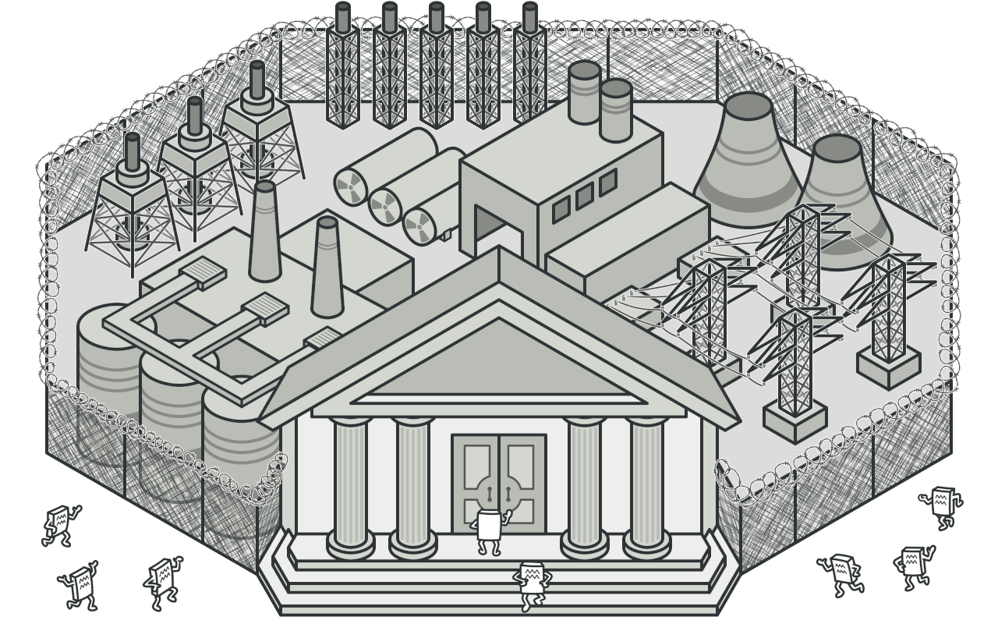
Facade pattern
Facade è un modello di progettazione strutturale che fornisce un'interfaccia semplificata a una libreria, un framework o qualsiasi altro insieme complesso di classi.

Slide 30
Che problema risolve?
Immaginiamo di dover far funzionare il nostro codice con un ampio set di oggetti che appartengono a una libreria o un framework sofisticato. Normalmente, dovremmo inizializzare tutti quegli oggetti, tenere traccia delle dipendenze, eseguire metodi nell'ordine corretto e così via.
Di conseguenza, la business logic delle classi diventerebbe strettamente collegata ai dettagli di implementazione delle classi di terze parti, rendendo difficile la comprensione e la gestione.

Slide 31
Ma quindi di cosa stiamo parlando?
Una facade è una classe che fornisce un'interfaccia semplice a un sottosistema complesso che contiene molte parti mobili.
Una facade potrebbe fornire funzionalità limitate rispetto all'utilizzo diretto del sottosistema. Tuttavia, include solo quelle funzionalità che interessano davvero ai clienti.

Slide 32
Avere una facade è utile quando bisogna integrare un’app con una libreria sofisticata che ha dozzine di funzionalità, ma si necessita solo di una piccola parte delle sue funzionalità.
Ad esempio, un'app che carica brevi video divertenti con gatti sui social media potrebbe potenzialmente utilizzare una libreria di conversione video professionale. Tuttavia, tutto ciò di cui ha veramente bisogno è una classe con il metodo singolo encode(filename, format)

Slide 33
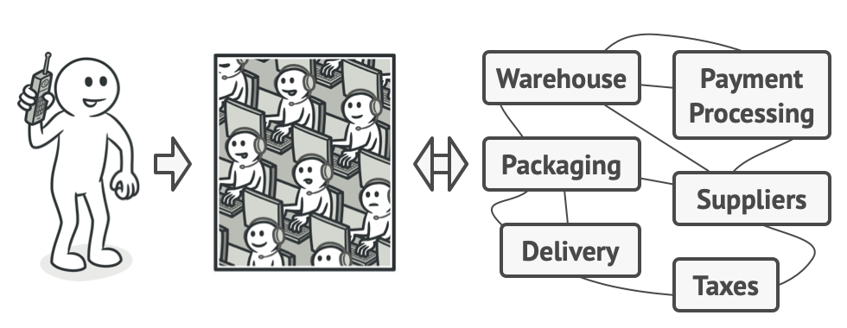
Analogia col mondo reale
Quando si chiama un negozio per effettuare un ordine telefonico, un operatore è la nostra façade per tutti i servizi e i reparti del negozio. L'operatore fornisce una semplice interfaccia vocale per il sistema di ordinazione, i gateway di pagamento e vari servizi di consegna.

Slide 34
Esempio pratico
In questo esempio, il Facade pattern semplifica la comunicazione con un complesso framework di conversione video.
The Facade fornisce una singola classe con un unico metodo che gestisce tutta la complessità della configurazione delle classi giuste del framework e il recupero del risultato in un formato corretto.

Slide 35
Proxy pattern
Il proxy è un modello di progettazione strutturale che consente di fornire un sostituto o un segnaposto per un altro oggetto.
Un proxy controlla l'accesso all'oggetto originale, consentendo di eseguire qualcosa prima o dopo che la richiesta sia arrivata all'oggetto originale.

Slide 36
Che problema risolve?
Perché dovremmo voler controllare l'accesso a un oggetto? Ecco un esempio: abbiamo un oggetto enorme che consuma una grande quantità di risorse di sistema. Ne abbiamo bisogno di tanto in tanto, ma non sempre.
Potremmo implementare un lazy init: ovvero creare questo oggetto solo quando è effettivamente necessario. Tutti i client dell'oggetto dovrebbero eseguire un codice di inizializzazione posticipato. Sfortunatamente, questo probabilmente causerebbe molta duplicazione del codice.

Slide 37
Come si risolve?
Il Proxy pattern suggerisce di creare una nuova classe proxy con la stessa interfaccia di un oggetto di servizio originale. Quindi l’app fa in modo che passi l'oggetto proxy a tutti i client dell'oggetto originale.
Dopo aver ricevuto una richiesta da un client, il proxy crea un vero oggetto di servizio e gli delega tutto il lavoro.
Ma quali sono i vantaggi?
Se bisogna eseguire qualcosa prima o dopo la logica primaria della classe, il proxy consente di farlo senza cambiare quella classe. Poiché il proxy implementa la stessa interfaccia della classe originale, può essere passato a qualsiasi client che si aspetta un oggetto di servizio reale.

Slide 38
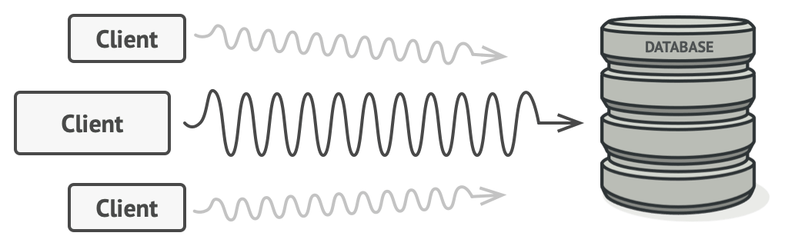
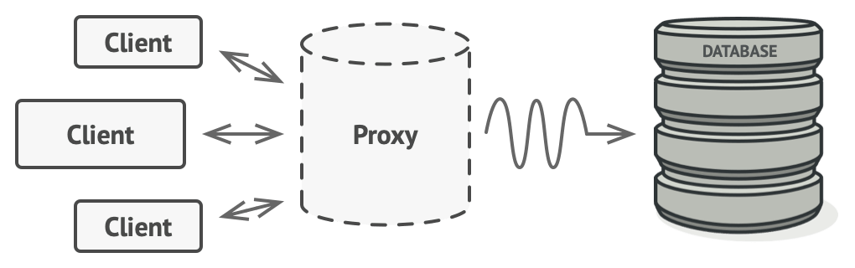
L’idea sarebbe questa

Slide 39
Esempio pratico
In questo esempio, il modello proxy aiuta a implementare il lazy init e la memorizzazione nella cache in una libreria di integrazione YouTube di terze parti inefficiente.
Il proxy ha un valore inestimabile quando bisogna aggiungere alcune funzionalitá aggiuntive ad una classe il cui codice non puó essere modificato.

Slide 40
Risorse utili:
Refactoring Guru

